Slide 1
Здоровый образ жизни:творчество и долголетие

Slide 2
Задачи урока:
*Помочь учащимся выяснить причины ранней смерти, увидеть связь здорового, активного образа жизни с долголетием;
*уяснить новое понятие «валеология»,
*влияние различных факторов на продолжительность жизни.

Slide 3
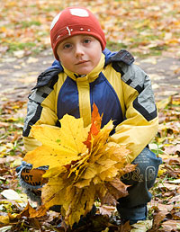
Валеология -
Комплексная наука о здоровье человека

Slide 4
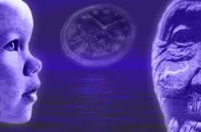
Сколько я проживу лет?
Вопрос, неизменно волнующий людей, которые хотят знать, как свое ближайшее, так и далекое будущее. Кто-то из простого любопытства, кто-то чтобы обнадежить себя и убедиться в том, что впереди еще много времени, а кто-то для того, чтобы что-либо поменять в своей жизни и тем самым продлить свой век.

Slide 5
Продолжительность жизни на протяжении тысячелетий
Время
Продолжительность жизни
Каменный век
19 лет
Бронзовый век
21,5
Европейская античность
20-30
ХVII
29
ХVIII
28,5
18801-1880
35,6
1901-1910
44.8
1924-1926
56
1932-1936
59.8
1946-1947
57,7
1970-1980
Более 73

Slide 6

В настоящее время продолжительность жизни человека резко сократилась. И причин тому множество
кто же из нас не хочет быть здоровым, крепким телом, иметь легкий нрав и твердый характер? Кто не хочет жить долго и счастливо? Нет таких.

Slide 7
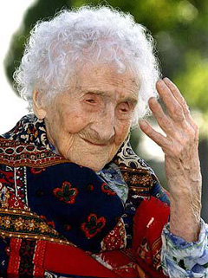
Старение –
сложный биологический процесс, закономерно нарастающий во времени, развивающийся задолго до старости и неизбежно ведущий к сокращению приспособительных механизмов

Slide 8

Продолжительность человеческой жизни зависит от многих причин… Это и генетическая предрасположенность, и окружающая среда, и настрой человека, его желание жить. До ста лет доживает лишь малая доля процента от общей численности людей на Земле. А людей старше 110 лет можно сосчитать по пальцам.

Slide 9
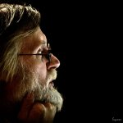
Но для долгой, плодотворной жизни недостаточно только диеты, голодания и физических упражнений. Все это, безусловно, благотворно действует на тело. Однако, не менее важен душеный настрой, помимо материальных факторов, нужен здоровый дух. Разные ученые, писатели, философы, исследуя феномен долгожительства, давно обратили внимания на эти удивительные вещи - покладистый характер, добрый нрав человека, чьи годы перевалили столетье.

Slide 10
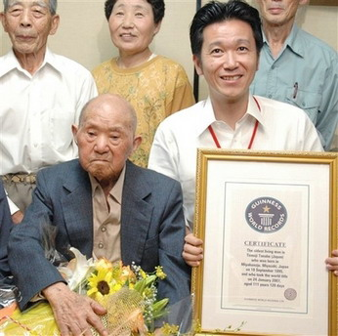
Титул самого пожилого жителя планеты принадлежит 111-летнему японцу Томодзи Танабэ. Супердолгожитель родился 18 сентября 1895 года. Томодзи живет в городе Мияконодзио на южном острове Кюсю
По данным специального комитета, отслеживающего жителей планеты старше 100 лет, сейчас (официальные данные на 28 июня 2007 года) в мире насчитываются 84 человека, которым перевалило за 110 лет (супердолгожители). Среди них 75 женщин и 9 мужчин.

Slide 11
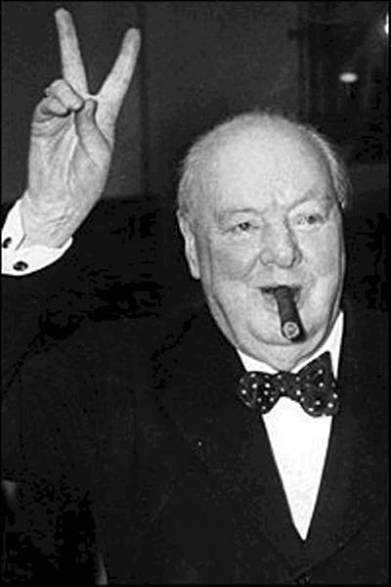
А в центре пустыни Сахара в настоящее время обитает племя тубу, представители которого живут до 110-120 лет, не теряя до последних своих дней работоспособности. Перешагнув через вековой юбилей, они продолжают играть в подвижные игры и преодолевают около 80 км за день по пустыне при температуре, которая в тени редко понижается до 45°С. Как выяснилось, помогает народности тубу поддерживать себя долгие годы в великолепном состоянии особый режим питания. Рацион питания тубу таков: травяной отвар, небольшое количество фиников, вареные зерновые, иногда пальмовое масло или тертые коренья.

Slide 12
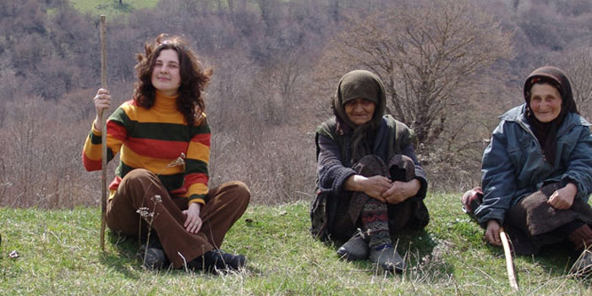
По данным Отдела народонаселения и Статистического бюро ООН, средняя продолжительность жизни женщин в Европе составляет 79 лет, в то время как мужчин - 71 год. В России же женщины живут в среднем 72 года, а мужчины - всего 59 лет (причины такого разрыва очевидны…).

Slide 13
Как замедлить темпы старения ?
Ученый В,Н. Никитин и американец К.Менней независимо друг от друга получили в экспериментах сходные данные:
*дозированное голодание и диета с ограниченным потреблением жиров и углеводов увеличивают продолжительность жизни почти в 2 раза!
*снижение средней температуры тела всего на 1-2 градуса обещает увеличение жизни на 10-20 лет,
*убрать влияние дурных привычек(курение ,алкоголь, наркотики),
*занятие физическим трудом, физкультурой,
*хорошая наследственность.

Slide 14
Знаменитые люди - долгожители
Пифагор-около 100 лет
А.А.Фет-72 (1820-1892)
П А Бажов –81 (1879-1950)
Д.И.Менделеев –74 (1834-1907)
Л.Н.Толстой –92 (1828-1910)
И.А.Бунин –83 года

Slide 15
Вывод:
В основе здоровой долгой жизни-хорошая наследственность, но многое зависит и от того,как вы живете.

